Slide 1
2017 год Экологии

Slide 2
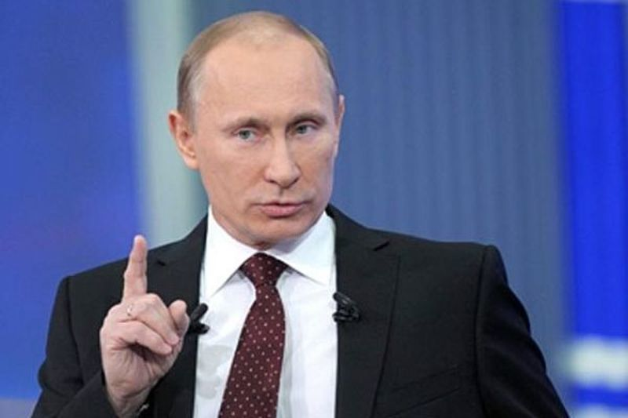
Указом Президента Российской Федерации 2017 год объявлен годом экологии, а потому на федеральном и муниципальных уровнях разработана система мероприятий, посвященных заботе о природе и окружающем мире.
Правительственный курс направлен не только на проблемы экологии, но также заботу об охраняемых природных территориях: заповедных парках и садах.

Slide 5
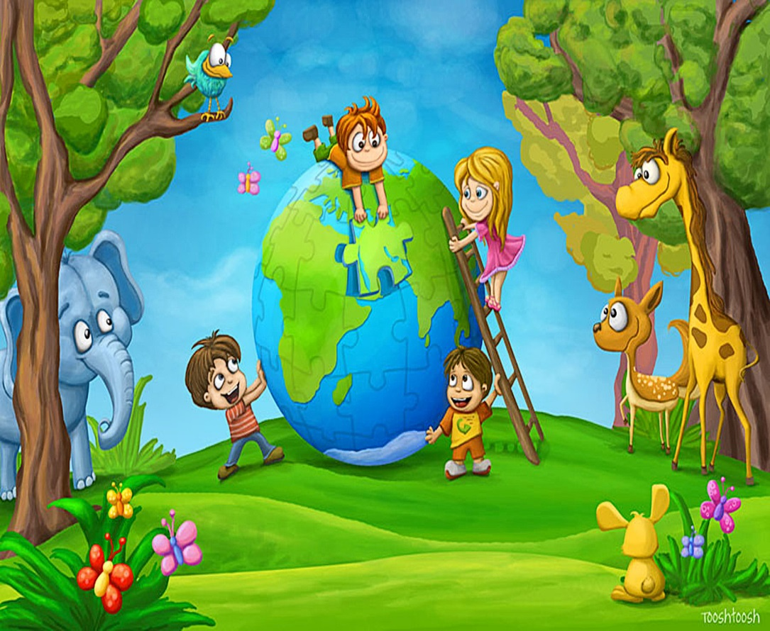
Экологическое образование и воспитание — чрезвычайно актуальная проблема современности. Ведь небрежное и даже жестокое отношение к природе всегда начинается с недостатка экологического образования и воспитания.
Экологическое образование – важный элемент общего образования современного человека.
Началом экологического воспитания является работа с детьми в дошкольном учреждении. В условиях пребывания ребенка в детском саду удобно организовывать процесс познания и исследования различных форм природы.

Slide 6
Цель экологического воспитания для дошкольников - оформление знаний о мире животных и растений, природных явлениях, формирование ответственного отношения к уникальному миру природы во всех его проявлениях, установка на сбережение природных богатств.
Задачи:
1. Подвести к пониманию важности проблемы взаимоотношения человека с природой и последствий деятельности человека в ней.
2. Расширить представления родителей и детей о том, что в природе ничто не исчезает бесследно и очень важно научить ребенка защищать природу, любить ее и уметь охранять.
3. Повысить уровень экологической культуры и информированности педагогов, детей и родителей.
4.Формировать детско-родительские отношения в духе воспитания интереса и экологически правильного поведения в природе.

Slide 7
Дошкольники - начальное звено системы непрерывного образования, значит, содержание их образования должно быть связано с содержанием экологического образования следующих ступеней - школьников.
Элементарные экологические знания, полученные детьми в младшем возрасте, помогут им в дальнейшем осваивать предметы экологической направленности;

Slide 8
Знания - не самоцель, они лишь помогают сформировать у детей определенное отношение к природе, экологически грамотное и безопасное поведение, активную жизненную позицию;
У детей дошкольного возраста очень развит познавательный интерес, в частности к природе. Именно в этом возрасте они воспринимают мир в целом, что способствует формированию экологического мировоззрения. Очень важно поддерживать этот познавательный интерес;
Содержание должно отличаться научностью. Несмотря на возраст, дети должны получать в доступной форме научные представления об окружающем мире, в частности, о природе.
Содержание должно способствовать формированию у детей целостного восприятия окружающего мира, с одной стороны, и взаимосвязей частей этого целого - с другой;

Slide 9
Ребенок должен осознать себя как часть природы, экологическое воспитание способствует формированию у детей не только определенного отношения к природе (в частности, отказ от чисто потребительского подхода), но и навыков рационального природопользования.

Slide 10
Педагоги и родители должны:
дать ребенку знания об окружающей его природе, познакомить с разнообразием животного и растительного мира его малой родины, показать неповторимость, величие, силу и красоту природы;
способствовать развитию понимания ребенком неразделимого единства человека и природы, понимание общечеловеческой ценности природы;
помочь ребенку осознать необходимость сохранения, охраны и спасения природы для выживания на земле самого человека;
расширить общий кругозор детей, способствовать развитию их творческих способностей;
помочь ребенку самоопределиться в построении взаимоотношений с природой и окружающим его миром;
способствовать воспитанию потребности принимать активное участие в природоохранной и экологической деятельности

Slide 11
Связь с воспитательном – образовательным процессом, экологические досуги, КВН, музыкальные праздники, викторины на экологическую тематику, конструирование из природного материала
Ознакомление детей с природой
Организация и проведение выставок, смотров, конкурсов
Трудовая деятельность в природе
Модель «Экологическое воспитание дошкольников
Экологическое воспитание дошкольников
Создание условий для работы по экологическому воспитанию, оборудование уголков природы в группах, оснащение предметами для ухода за растениями
Создание фонда методического и наглядно – иллюстративного материала, выставка книг природоведческого содержания, оформление материала по экологическому воспитанию для родителей
Наблюдение за живыми объектами и сезонными явлениями природы -целевые прогулки -экскурсии -работа с календарями природы, зарисовки

Slide 12
Успешность экологического воспитания посредством развивающей
предметно - пространственной среды ДОУ в условиях реализации ФГОС невозможна без тесного сотрудничества с семьей.
Целью взаимодействия с родителями по экологическому воспитанию является повышение экологической компетентности и природоохранной деятельности родителей в улучшении качества окружающей среды и в деле воспитания детей в данном направлении.

Slide 13
Экологическое просвещение родителей
Познавательный Окружающая среда и здоровье ребенка. Состояние окружающей среды в собственном микрорайоне, городе .Пути решения этих проблем. Развитие ребенка через знакомство с окружающим миром .Методики ознакомления ребенка с окружающим миром .
Нормативный
Знание правил поведения во время отдыха на природе, правил экологической безопасности и норм поведения в экспериментальных ситуациях .Выбор экологически безопасных участков для прогулок с детьми, занятий спортом, огородов, дач .Экологическая безопасность жилища, экологически чистая продукция Знание психологических особенностей ребенка и соответствующих его возрасту возможностей, потребностей, в том числе в общении с природой .
Деятельностный.
Участие в природоохранных акциях совместно с детьми .Участие в экологических праздниках, экскурсиях, походах .Выращивание растений Чтение совместно с детьми литературы .
Ценностный
Природа как универсальная ценность для человека. Значение природы в жизни человека. Здоровье ребенка и природа Человек – часть природы Формирование разумных потребностей.

Slide 14
Формы взаимодействия с семьей по вопросам экологического воспитания дошкольников
привлечение родителей к участию в конкурсах, выставках, трудовой деятельности;
беседы за круглым столом, совет родителей в нетрадиционной форме (ток- шоу, деловые игры);
«Экологический стенд» в экологическом уголке - выпуск газет, плакатов, папок передвижек;
консультации для родителей;
анкетирование по проблеме экологического воспитания

Slide 15
Одним из важных условий реализации системы экологического воспитания в дошкольном учреждении является правильная организация и экологизация развивающей среды.
Развивающая предметно – пространственная среда — это система, обеспечивающая полноценное развитие детской деятельности и личности ребенка. Она предполагает единство социальных, предметных и природных средств обеспечения разнообразной деятельности ребенка, и включает ряд базисных компонентов, необходимых для полноценного физического, эстетического, познавательного и социального развития детей.

Slide 16
спасибо за внимание !

